Slide 1






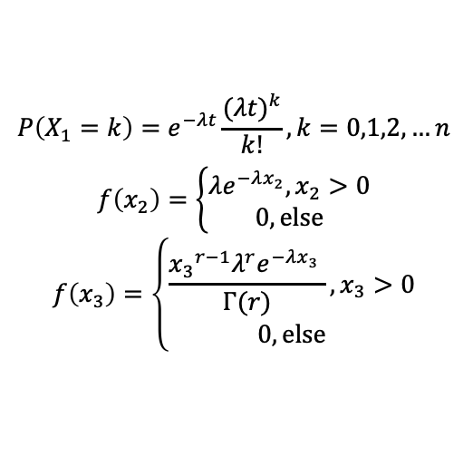
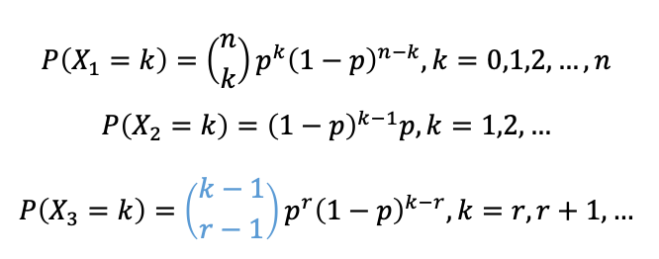

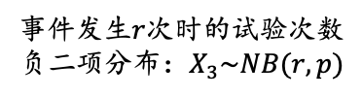

常见分布及其关系
离散
连续
$n$次试验中事件发生次数
二项分布：$X_{1}\sim B(n,p)$
$$n→∞,np_{n}=λt$$
时间$[0,t]$内事件发生次数
泊松分布：$X_{1}\sim π(λt)$
…
…
…
$$t$$
两次事件间试验次数
几何分布(无记忆性)：$X_{2}\sim G(p)$
伯努利试验
两次事件时间间隔
指数分布(无记忆性)：$X_{2}\sim Exp(λ)$
泊松过程
事件发生$r$次时的试验次数
负二项分布：$X_{3}\sim NB(r,p)$
事件发生$r$次时的时间
伽马分布：$X_{3}\sim Γ(r,λ)$
$$P\left(X_{1}=k\right)=\left({n \atop k}\right)p^{k}{\left(1−p\right)}^{n−k},k=0,1,2,…,n$$
$$P\left(X_{2}=k\right)={\left(1−p\right)}^{k−1}p,k=1,2,…$$
$$P\left(X_{3}=k\right)=\left({k−1 \atop r−1}\right)p^{r}{\left(1−p\right)}^{k−r},k=r,r+1,…$$
$$P\left(X_{1}=k\right)=e^{−λt}\frac{{(λt)}^{k}}{k!},k=0,1,2,…n$$
$$f\left(x_{2}\right)=\left\{\begin{aligned}λe^{−λx_{2}},x_{2}>0 \\ 0,else\end{aligned}\right.$$
$$f\left(x_{3}\right)=\left\{\begin{aligned}\frac{{x_{3}}^{r−1}λ^{r}e^{−λx_{3}^{}}}{Γ(r)},x_{3}>0 \\ 0,else\end{aligned}\right.$$
其他知识点
由泊松分布推导指数分布和伽马分布
随机变量的函数的分布
正态分布$X\sim N(μ, σ^{2})$：$f\left(x\right)=\frac{1}{\sqrt{2π}σ}e^{−\frac{{(x−μ)}^{2}}{2σ^{2}}}$

